Slide 1
Курсовой проект на тему Разработка веб-сайта "Контроль сдачи лабораторных и практических работ"
ФЕДЕРАЛЬНОЕ ГОСУДАРСТВЕННОЕ БЮДЖЕТНОЕ ОБРАЗОВАТЕЛЬНОЕУЧРЕЖДЕНИЕ ВЫСШЕГО ОБРАЗОВАНИЯСАНКТ-ПЕТЕРБУРГСКИЙ ГОСУДАРСТВЕННЫЙ УНИВЕРСИТЕТ ТЕЛЕКОММУНИКАЦИЙ ИМ. ПРОФ. М.А. БОНЧ-БРУЕВИЧА(СПбГУТ)АРХАНГЕЛЬСКИЙ КОЛЛЕДЖ ТЕЛЕКОММУНИКАЦИЙ ИМ. Б.Л. РОЗИНГА (ФИЛИАЛ) СПбГУТ(АКТ (ф) СПбГУТ)
Студент группы ИСПП-01:
Руководитель:
Астафьев Кирилл Александрович
Маломан Юлия Сергеевна
Архангельск, 2023

Slide 2
Актуальность проекта
Проект по разработке системы для просмотра сданных лабораторных работ имеет высокую актуальность в современном образовательном процессе.
Вместе с ростом числа студентов и объема работы, требующей проверки, организация и эффективное управление данными становятся все более важными.
Такая система позволяет преподавателям более удобно и быстро просматривать, оценивать и анализировать работы, а студентам - следить за своими успехами и получать обратную связь. Это способствует повышению качества образования и оптимизации учебного процесса.

Slide 3
Цель проекта
Целью данной работы является разработка сервиса, направленного на автоматизацию процесса осведомления студентов об их успеваемости, и выставления статуса заданий преподавателями. Такая система позволяет преподавателям более удобно и быстро просматривать, оценивать и анализировать выполненные лабораторные работы. Они получают возможность выставлять статусы заданий: принято, требуется доработка, не принято. Это позволяет студентам получить обратную связь по своему выполнению работы, а также следить за своими успехами и прогрессом.

Slide 4
ЗАДАчи
Изучить особенности конкретной предметной области, относящиеся к теме курсового проектирования,
Выбрать состав технологий для разработки(стек разработки),
Спроектировать базу данных, разработать API,
Разработать интерфейс веб-сайта,
Выполнить тестирование и отладку,

Slide 5








Средства разработки
JetBrains PhpStorm
React JS
JetBrains Rider
TypeScript
Postgres SQL
Redux JS
Docker
C#

Slide 6
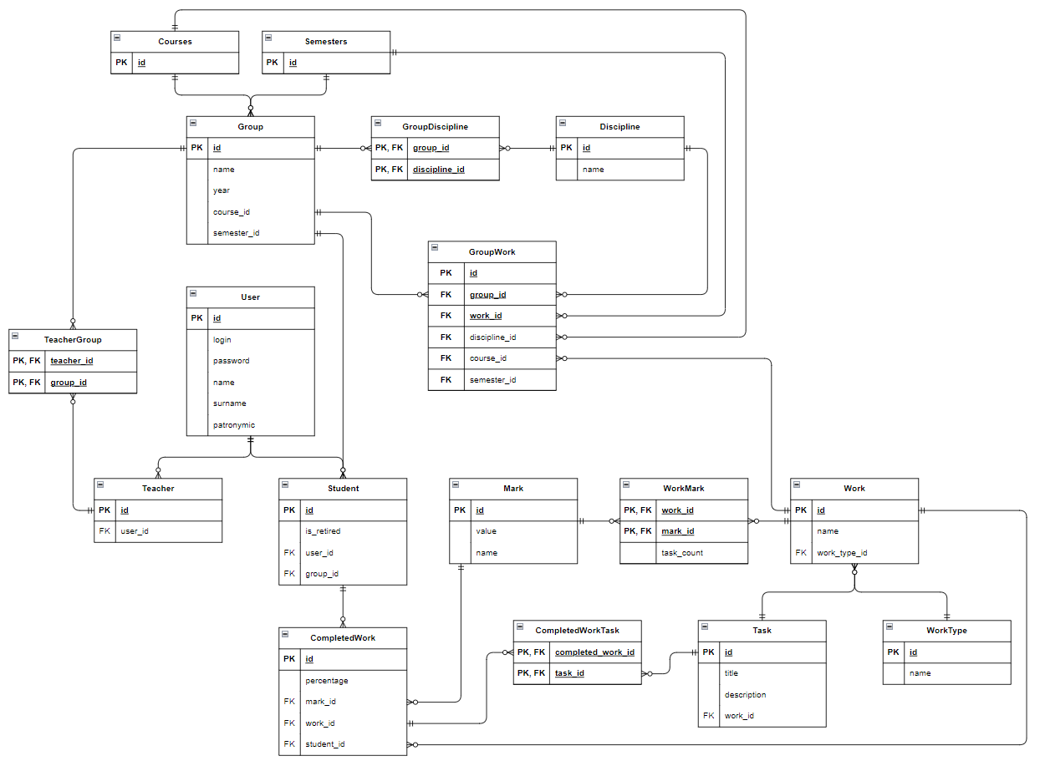
Графическая схема базы данных

Slide 7
Преимущества проекта
1. Кроссплатформенность. Веб-сайт способен загрузиться на любой ОС и в любом браузере.
2.Быстрая и простая установка. Возможности Docker позволяют развернуть веб-приложение на сервере без особых проблем.
3. Простота поддержки и Производительность. За счет использования современных средств разработки поддержка

Slide 8
Заключение
В результате выполнения курсового проекта разработан современный сервис, направленный на автоматизацию процесса осведомления студентов об их успеваемости, и выставления статуса заданий преподавателями.

Slide 9
Курсовой проект на тему Разработка веб-сайта "Контроль сдачи лабораторных и практических работ"
ФЕДЕРАЛЬНОЕ ГОСУДАРСТВЕННОЕ БЮДЖЕТНОЕ ОБРАЗОВАТЕЛЬНОЕУЧРЕЖДЕНИЕ ВЫСШЕГО ОБРАЗОВАНИЯСАНКТ-ПЕТЕРБУРГСКИЙ ГОСУДАРСТВЕННЫЙ УНИВЕРСИТЕТ ТЕЛЕКОММУНИКАЦИЙ ИМ. ПРОФ. М.А. БОНЧ-БРУЕВИЧА(СПбГУТ)АРХАНГЕЛЬСКИЙ КОЛЛЕДЖ ТЕЛЕКОММУНИКАЦИЙ ИМ. Б.Л. РОЗИНГА (ФИЛИАЛ) СПбГУТ(АКТ (ф) СПбГУТ)
Студент группы ИСПП-01:
Руководитель:
Астафьев Кирилл Александрович
Маломан Юлия Сергеевна
Архангельск, 2023

